Slide 1
2.3 Hoe wil je wonen?
Wat de woningmarkt is
Wat er komt kijken bij het huren van een woning
Hoe het kopen van een woning in zijn werk gaat

Slide 2
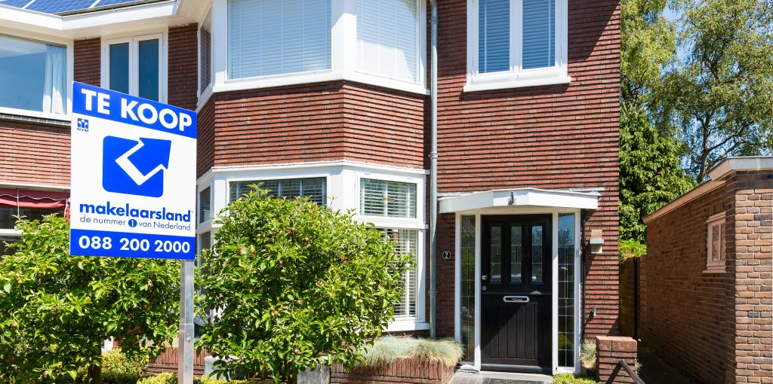
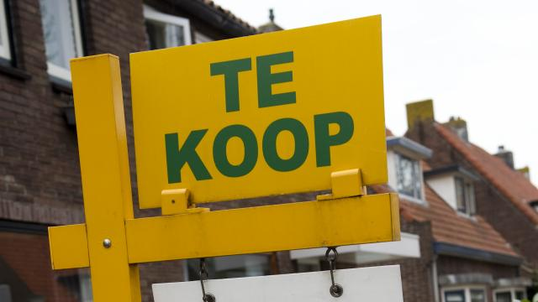
Woningmarkt
Bestaat uit de totale vraag naar woningen en het totale aanbod van woningen.

Slide 3
Huurwoningen boven de € 700 per maand
koopwoningen
Huurwoningen in de vrije sector
huurwoningen
Sociale huurwoningen
Huurwoningen onder de € 700 per maand

Slide 4
Heb je een te laag inkomen?
Huurtoeslag
Want: primaire levensbehoefte

Slide 5
MAkelaar
Als koper →
Je kunt de makelaar laten helpen bij het zoeken naar een huis
De makelaar kan voor jou gaan onderhandelen
Als verkoper →
De makelaar gaat je helpen met verkopen
De makelaar geeft je advies

Slide 6
Kopen van een huis
Nieuwbouw
Vrij op naam (v.o.n.) alle extra kosten zitten al in de prijs verwerkt
Bestaande wonging
Kosten koper (k.k.) overdrachtsbelasting, notariskosten, kadaster

Slide 7
Heb je een huis?
Dan betaal je onroerendezaakbelasting (OZB)
Een percentage van de waarde van je woning

Slide 8
Aan de slag
Maak de opdrachten van paragraaf 2.3
vanaf blz. 48
1 t/m 11 + nakijken met rode pen/ potlood
Wat moet je nu kunnen?
- Je kunt de woningmarkt verder onderverdelen.
- Je kunt berekeningen uitvoeren met huurtoeslag.
- Je weet wat er komt kijken bij de aanschaf van een woning.
- Je kunt uitrekenen hoeveel gemeentelijke belasting je betaald.

Slide 9
